Slide 1
Workshop: Polen für Anfänger Referent: Daniel Fink

Slide 2
Ablauf
Vorstellungsrunde
Quiz zu Polen
Kurzfilme zu Polen & WJT & Krakau
Kleiner Polnisch Kurs

Slide 3
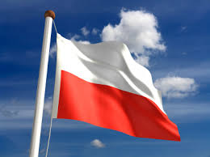
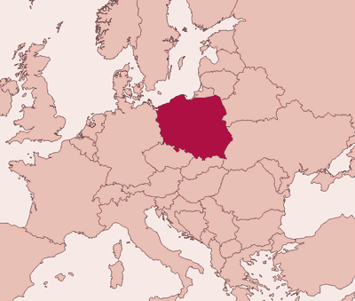
Polen im Herzen Europas

Slide 4
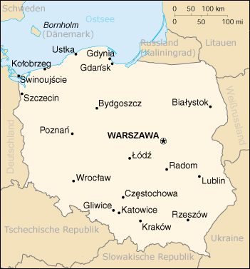

Slide 5
2. Quiz zu Polen
Was weißt du eigentlich zu Polen?

Slide 6
Nach der Volkszählung von 2011 sind wie viel % der in Polen lebenden Menschen polnische Staatsbürger?
99,7%
90,5%
80,3%

Slide 7
Wer bildet die größte nationale Minderheit in Polen?
die Deutschen
die Ukrainer
die Russen

Slide 8
Bei ca. 38 Mio. Einwohnern Polens wird die Zahl der Auslandspolen weltweit auf wie viel geschätzt?
10 Mio.
40 Mio.
20 Mio.

Slide 9
Wie viel % der polnischen Bevölkerung sind römisch-katholisch?
87%
97%
60%

Slide 10
Wann wurde der polnische Staat gegründet?
im 15. Jh.
im 18. Jh.
im 10. Jh.

Slide 11
3. Kurzfilme zu Polen & WJT & Krakau (auf Schwarzbild einmal klicken zum Abspielen) Video: Steffen Möller

Slide 12
Video: Was denken Deutsche über Polen

Slide 13
Video: Der WJT ist mehr als das Event

Slide 14
Video: WJT Werbevideo

Slide 15
Video: WJT Hymne auf Polnisch (offizielles Video)

Slide 16
Polnisch Crashkurs
Dzień dobry! Guten Tag!
Dobry wieczór! Guten Abend!
Cześć! Hallo/Tschüss!

Slide 17
Smacznego! Guten Appetit!
Dziękuję! Danke
Proszę! (Wie) bitte!

Slide 18
(Ja) jestem …! Ich bin …!
(Ja) jestem z Niemiec! Ich bin aus Deutschland!
Kolonia Köln
(Ja) jestem z Kolonii! Ich bin aus Köln!

Slide 19
Światowe Dni Młodzieży (SDM) Weltjugendtag (WJT)
Błogosławieni miłosierni,
albowiem oni miłosierdzia dostąpią!
Selig die Barmherzigen,
Denn sie werden Erbarmen finden!

Slide 20
Video: WJT Hymne mit dt. und pl. Untertiteln

Slide 21
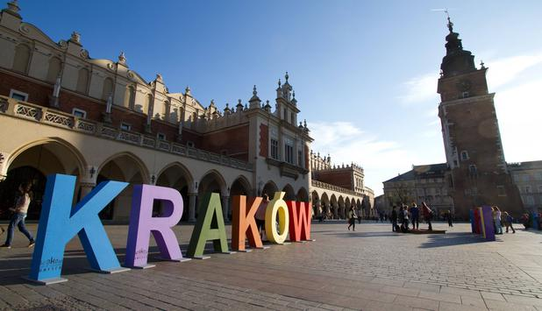
Danke und bis Krakau !

